Slide 1
Testen von mobilen Anwendungen
AbschlussPräsentation

Slide 2
Testen von Mobilen Anwendungen
Einführung
Erster Meilenstein
Zweiter Meilenstein
Heuristiken zur Erstellung von Tests
Abschluss

Slide 3
Testen von mobilen Anwendungen Einführung
Ziel:
Kreislauf zu schließen
Grundlage:
- Inspector aus dem Vorsemester - Appium

Slide 4
Testen von mobilen Anwendungen erster Meilenstein
Ziel:
Funktionsweise der einzelnen Programme zu verstehen
Probleme:
Timeout bei Inaktivität in Appium
-> problematisch für langsame Computer
veraltete Beispiel Webtests bei dem Testeditor
-> Anpassungen müssen vorgenommen werden

Slide 5
Testen von mobilen Anwendungen Zweiter Meilenstein
Ziel:
-Erstellen eines Fixtures, welches die Tests in Appium aus dem TestEditor herausstarten
-Anpassung des Inspektors, sodass aus den vorhandenen Daten ein Classification Tree erstellt werden kann
Hürden:
-Dokumentation zur Erstellung des Fixtures ist veraltet
-Debuggen durch unpräziese Fehlermeldungen schwierig
->auf ein existierendes Fixture wurde zurückgegriffen
->durch das original Repository war es möglich ein Core-Fixture zu implementieren

Slide 6
Testen von mobilen Anwendungen Hürden mit dem testeditor

Slide 7
Testen von mobilen Anwendungen Heuristiken zur Erstellung von Classification TREES
Erstellung von Classification Tree für HAW App brachte Erkenntnisse über bestimmte Situationen
4 Situationen in Anwendung und Umsetzung in Classification Tree mit Testona

Slide 8
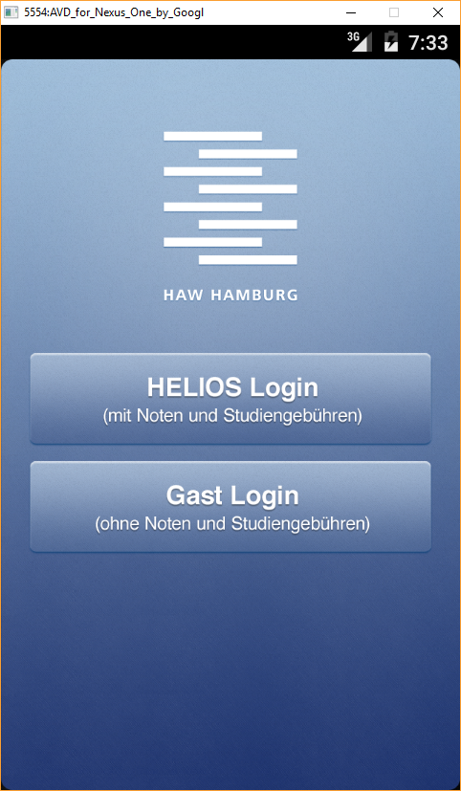
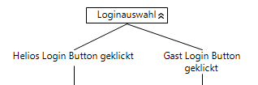
Testen von mobilen Anwendungen classification Trees - Situation 1
unterschiedliche Ansichten als Auswahl
Hier: HELIOS Login oder Gast Login
Ziel: nur einen Teilbaum zur Zeit testen
Resultat:
Classification „Loginauswahl“
2 Classes
„Helios Login Button geklickt“
„Gast Login Button geklickt“

Slide 9
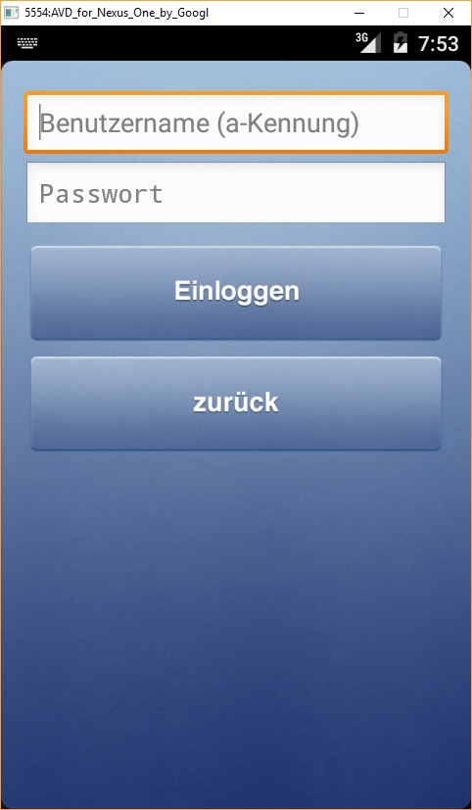
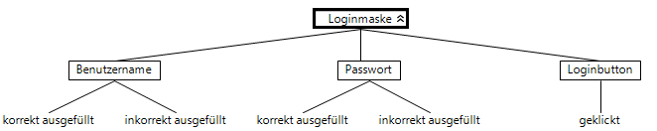
Testen von mobilen Anwendungen classification Trees - Situation 2
Eingabefeld mit Validierung
Hier: Benutzername und Passwort
Ziel: Darstellung im Baum von gültiger und ungültiger Eingabe
Resultat:
Classifications für Eingabefelder und Button
Eingabefelder besitzen jeweils „korrekt ausgefüllt“ und „inkorrekt ausgefüllt“
Alternativ: Werte innerhalb und außerhalb des Grenzbereiches

Slide 10
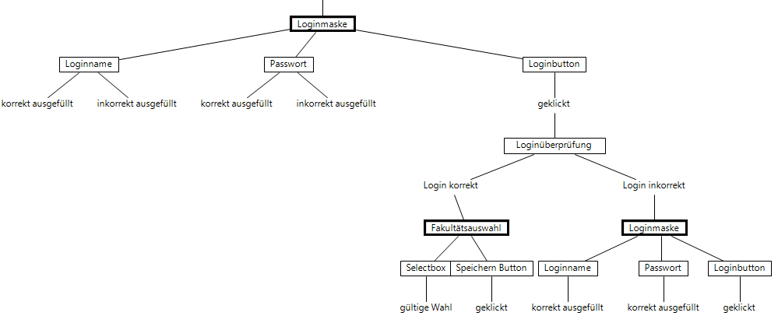
Testen von mobilen Anwendungen classification Trees - Situation 3
Einen Schritt zurück gehen
Hier: Login kann fehlschlagen
Verschiedene Lösungen:
Zweig enden lassen
vorherigen Teilbaum anhängen
modifizierten vorherigen Teilbaum anhängen
Resultat: modifizierter Teilbaum „Loginmaske“ bei inkorrektem Login

Slide 11
Testen von mobilen Anwendungen classification Trees - Situation 4
Prüfung einer Eingabe und verschiedene Ansichten als Ziel
Hier: Gültigkeit der Logindaten
Dependency Rules

Slide 12
Testen von mobilen Anwendungen classification Trees - Situation 4
(
Helios Login AND
(
(
Loginname#inkorrekt ausgefüllt
OR Passwort#inkorrekt ausgefüllt
)
AND Login inkorrekt
AND NOT Login korrekt
)
XOR
(
(
Loginname#korrekt ausgefüllt
AND Password#korrekt ausgefüllt
)
AND Login korrekt
AND NOT Login inkorrekt
)
) XOR Gast Login;

Slide 13
Testen von mobilen Anwendungen Abschluss
Aufgezählten Hürden komplizierten das Projekt
Jedoch wurde ein guter Einblick in die verschiedenen Testprogramm gewährt

